Slide 1
Java语言程序设计
清华大学计算机系 谌卫军

Slide 2
教学安排
教学对象
全校性选修课
具有一定程序设计基础的本科生，要求至少掌握一种编程语言

Slide 3
教学安排
教学目标
掌握一种编程工具（Java语言）
掌握面向对象的编程思想，包括面向对象的编程、设计与分析
会编写一些简单的应用程序

Slide 4
为何要学习编程
非计算机专业学生需要学习编程吗？

Slide 5
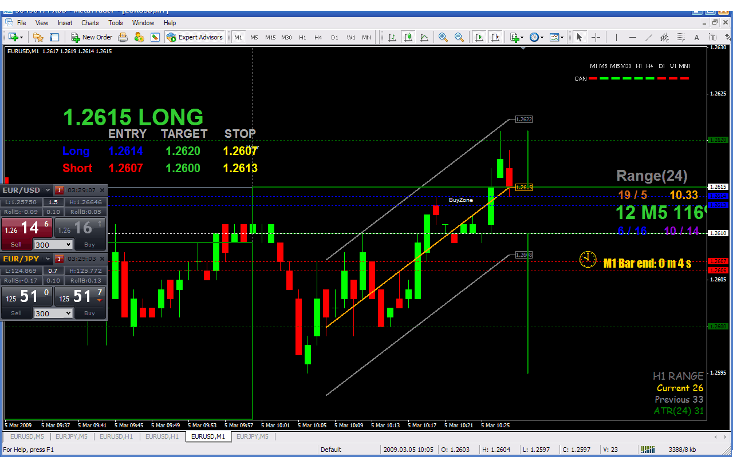
为何要学习编程
美国证券交易市场70%的交易量由程序化交易产生

Slide 6
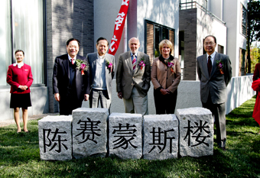
为何要学习编程
詹姆斯·西蒙斯（James Simons）
--世上最赚钱的数学家
曾任哈佛大学数学系教授、纽约州立石溪大学数学系主任，与华裔数学家陈省身（其导师）一同创立了著名的Chern-Simons几何定律
1982年创立文艺复兴科技公司，投资期货、股票和债券。2004年个人收入6.7亿美元、2005年15亿、2006年17亿、2007年28亿，2008年25亿，2012年总身价107亿
成功秘诀：设计数量化的投资管理模型，以电脑运算为主导，排除人为因素干扰，在全球各市场进行短线交易。

Slide 7
教材与参考书
教材
Java程序设计，谌卫军，清华大学出版社
参考书
Thinking in Java（Java编程思想），4th Edition, Bruce Eckel, Prentice Hall
Java: How to program, 9th Edition, Paul Deitel, Harvey Deitel, Prentice Hall
http://docs.oracle.com/javase/tutorial/

Slide 8
考核方式
考核方式（百分制）：
平时作业 ＋ 大作业 ＋ 课堂测试＋考勤 （30%） （40%） （25%） （5%）
课程站点（网络学堂）
http://learn.tsinghua.edu.cn/
上机辅导时间：从第2周开始，周二下午第4节（15:20-16:55）或第5节(17:05~18:40)，东主楼9区223
大作业必须在第16周末之前提交，迟交一周之内扣10%，超过一周记0分。
如果成绩对你很重要，在出成绩之前努力，不接受 成绩复议。

Slide 9
某学期的最终成绩
A-以上：54%
B-、B和B+：36%
C-、C和C+：5%左右
不及格：2人

Slide 10
联系方式
谌卫军
办公室：东主楼8区309
Email：cwj@tsinghua.edu.cn
电话：62782934 (办公室)，13661094628
吴嘉赟（助教）
Email：wujy22@mails.tsinghua.edu.cn
电话：13681894237

Slide 11

风险提示
若发现两份相同的程序，均记0分。

Slide 12
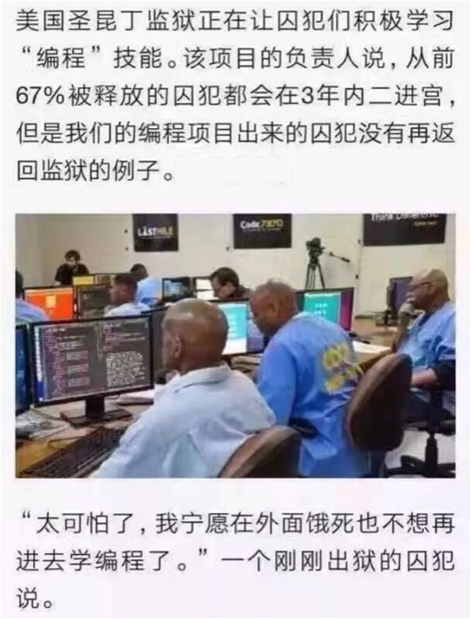
风险提示（2）

Slide 13
大作业举例
曾经 的大作业。。。

Slide 14
Q & A
Any question?

